Slide 1


学习规划大师
项目成员：李宗泽
所在学习群：12群

Slide 2
04
Demo展示
01
项目背景
CONTENTS
团队介绍
02
应用价值
05
目 录
03
实现方案
06
未来展望

Slide 3
项目背景
01

Slide 4

项目背景
“学习规划大师”项目的核心目标是为用户提供专业、系统且高效的学习路径安排。
随着社会对知识更新与技能迭代的需求愈发迫切，
许多用户在短时间内需要快速掌握某一专业领域的知识与技能，却苦于没有科学有效的规划。
本项目通过结合大语言模型、数据库及外部搜索能力，
为用户生成明确的学习目标、详细的学习步骤以及可行的执行方案，
帮助他们在有限的时间内取得最大化的学习成果。

Slide 5
应用价值
02

Slide 6
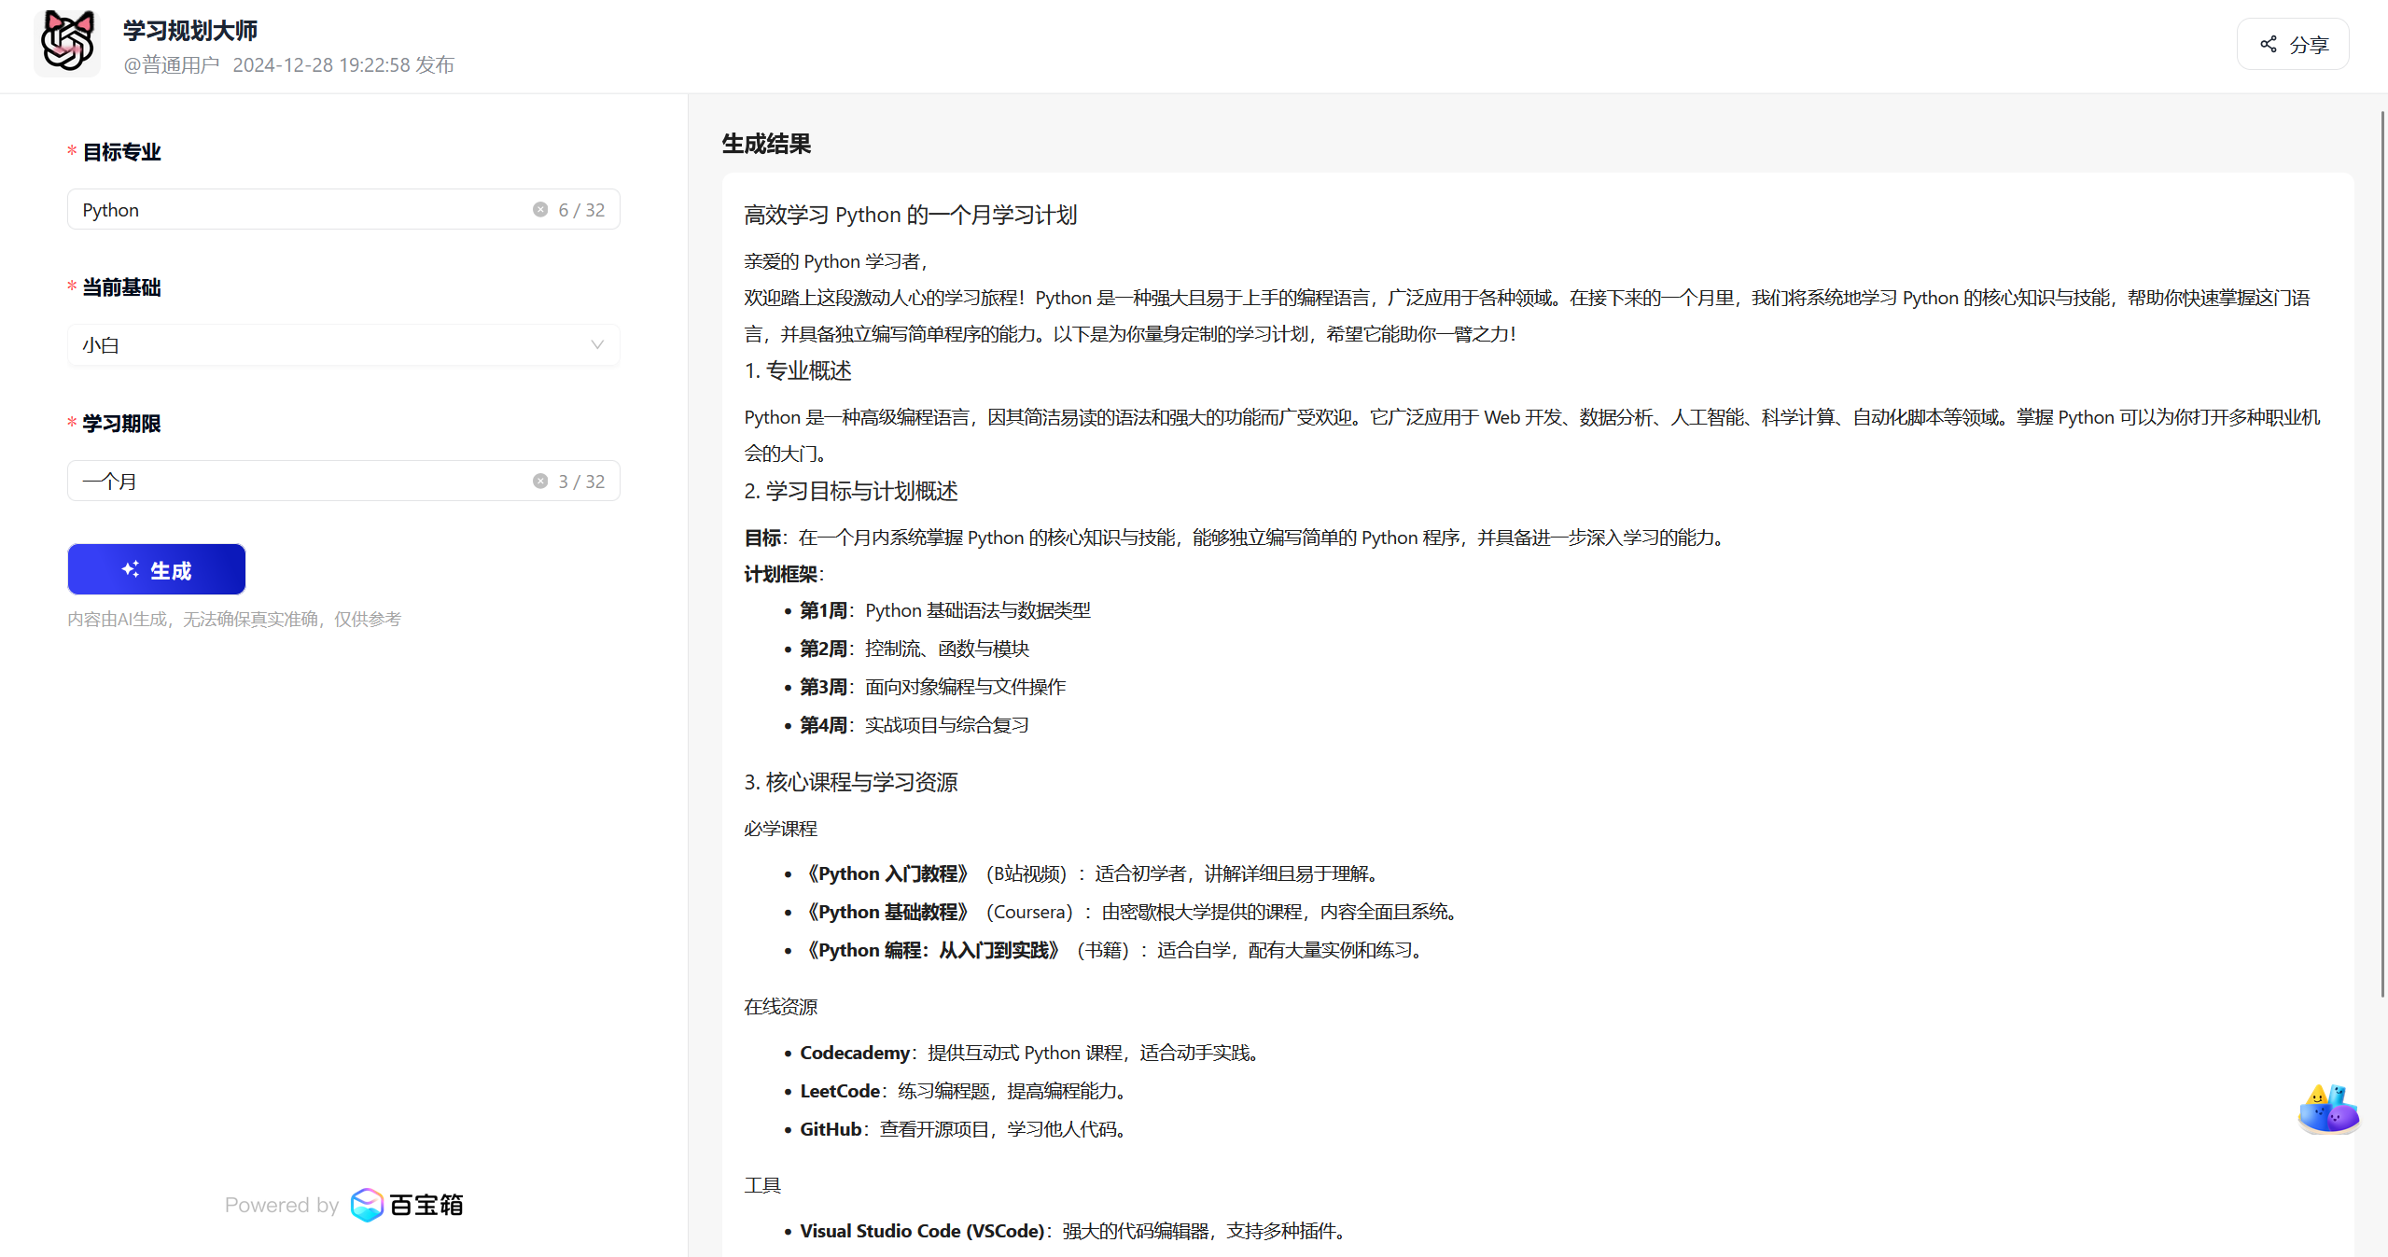
功能设计
左侧输入 右侧结果
https://tbox.alipay.com/pro/share/202412APb5Fl00191940?platform=WebService

Slide 7
应用价值
高效性：通过分析用户的目标专业、当前基础、学习期限，自动输出最优的学习规划；
个性化：可针对不同用户（学生、职场人士、转行人群等）的具体需求量身定制学习方案；
易用性：以“可复制、可执行”的方式呈现学习步骤，易于操作和实践；
资源整合：支持链接外部搜索（如夸克搜索节点）和自建数据库，提供多样化的学习资源；
可扩展性：项目可根据业务需求扩展到更多领域或深度学习路径的生成，为各行各业提供学习规划支持。

Slide 8
技术实现方案
03

Slide 9

技术实现方案
拼接字符串处理
通过接收目标专业（param_profession）、
当前基础（param_level）
和学习期限（param_duration）等参数，
拼接成用户输入意图的综合描述。
示例代码展示了如何构造
“我想快速学习XX，当前基础是XX，希望在XX时间内取得进步”
的动态字符串，为后续大语言模型提供输入上下文。

Slide 10

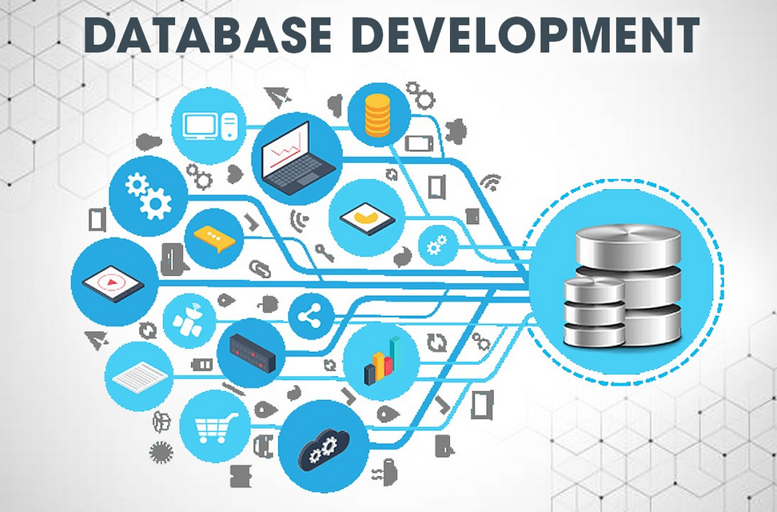
技术实现方案
夸克搜索节点接入
当需要获取更多资料或实时信息时，
可对接夸克搜索等外部搜索接口，
在学习规划中实时提供最新行业动态或权威资源。
自建数据库
将常见或优质的学习资料（书籍、网课、论文、实践案例等）
结构化存储在数据库中，供Prompt生成时进行索引或引用；
方便大模型直接访问并使用，降低无效搜索成本，提高学习效率。

Slide 11
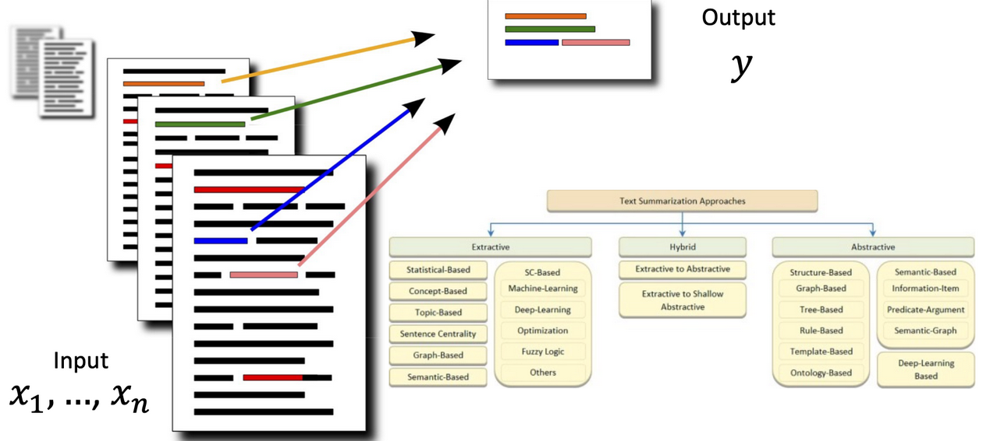
技术实现方案
文本大语言模型生成
提供统一的Prompt格式，
包含目标专业、当前基础和学习期限、
夸克搜索结果、自建数据库搜索结果等模块，
帮助用户生成系统化的学习路径。
可按需扩展定制更多Prompt模板，
如“专业知识深度进阶”“项目型实践学习”“行业证书考取规划”等。
风格化Prompt生成
根据用户个性化的需求，以鼓舞人心、专业详细的语言风格输出学习规划；
通过 Prompt 工程结合文本大模型，实现灵活多样的语言输出。

Slide 12
Demo展示
04

Slide 13
作品展示
功能演示
用户输入：
“Python”
”小白”
“一个月”，
系统输出：
生成专业概述、
学习目标与计划概述、
核心课程与学习资源、
每日/每周学习任务等。
体验链接：https://tbox.alipay.com/pro/share/202412APb5Fl00191940?platform=WebService
Github链接: https://github.com/freshman2233/AI-AGENT-Datawhale

Slide 14
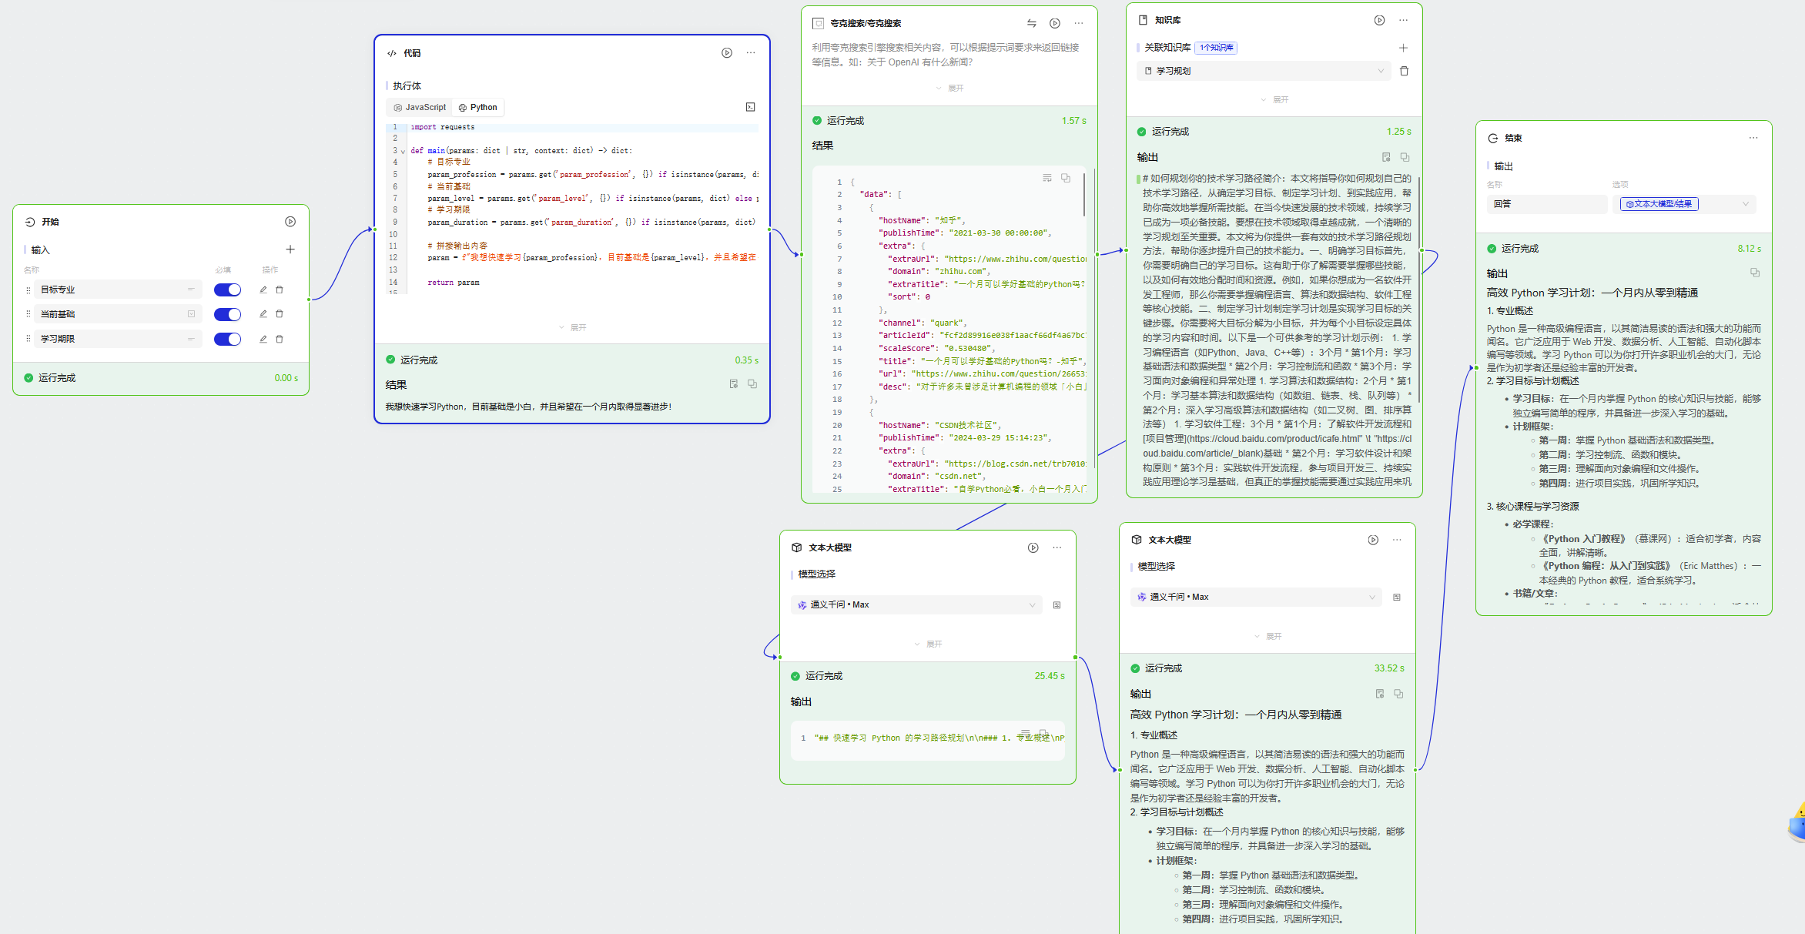
工作流截图

Slide 15
团队介绍
05

Slide 16

团队介绍
核心研发人员： 李宗泽
大语言模型工程师：李宗泽
Prompt工程师： 李宗泽
后端开发工程师： 李宗泽
学习路径顾问： 李宗泽
产品经理： 李宗泽
UI设计人员： 李宗泽
运维与测试： 李宗泽
李宗泽
南洋理工大学 计算机控制与自动化 硕士
电子科技大学 软件工程 本科

Slide 17
未来展望
06

Slide 18

未来展望
多领域覆盖
未来可将“学习规划大师”扩展至更多垂直领域，
如语言学习、艺术技能提升、职业资格考试准备等。
智能推荐升级
结合用户使用数据、历史反馈及自适应学习理论，
对学习路径实施动态调整与个性化推荐。
多模态资源融合
除了文字与链接外，可支持更多媒介
（视频、音频、VR交互），进一步提升学习体验。
开放API生态
通过开放接口，供教育机构、在线学习平台或第三方应用对接，形成生态闭环。

